Slide 1

Obmedzenia pre používanie mín v OS SR
voj. Tatiana Falisová
32 MVO
Akadémia ozbrojených síl

Slide 2
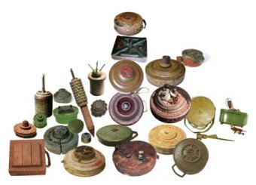
Obsah
základné pojmy,
Ottawský dohovor- obmedzenie používania protipechotných mín,
protipechotné míny,
obmedzenia použitia mín kladených na diaľku, nástražných systémov a iných zariadení.

Slide 3
Výklad základných pojmov
Mína je munícia umiestnená pod zemou, na zemi určená na detonáciu či explodovanie v dôsledku kontaktu osoby alebo vozidla.
Mína kladená na diaľku je mína, ktorá nie je kladená priamo, ale je dopravovaná delom, raketou, mínometom alebo zhodená z lietadla.
Protipechotná mína je mína, ktorá je v prvom rade určená, aby explodovala v dôsledku kontaktu s osobou, a ktorá ju zneschopní, zraní alebo usmrtí.

Slide 4
Výklad základných pojmov
Nástražný systém je akékoľvek zariadenie alebo materiál skonštruovaný tak, aby usmrtil alebo spôsobil zranenie, ktorý sa aktivuje neočakávane, keď sa osoba priblíži k zdanlivo neškodnému predmetu.
Iné zariadenia sú ručne umiestnené munície a zariadenia vrátane improvizovaných výbušných zariadení, zostrojené tak, aby usmrtili, zranili alebo spôsobili škodu.
Mínové pole je definovaný priestor, v ktorom sú uložené míny.
Zamínovaný priestor je priestor, ktorý je nebezpečný vzhľadom na prítomnosť mín.

Slide 5
Výklad základných pojmov
Samodeštrukčný mechanizmus je zabudovaný, automaticky fungujúci mechanizmus zabezpečujúci zničenie munície, v ktorej sa nachádza.
Samoneutralizačný mechanizmus je zabudovaný samočinný mechanizmus, ktorý uvedie muníciu, v ktorej je zabudovaný, do nefunkčného stavu.
Samodezaktivácia znamená automatické uvedenie munície do nefunkčného stavu.

Slide 6
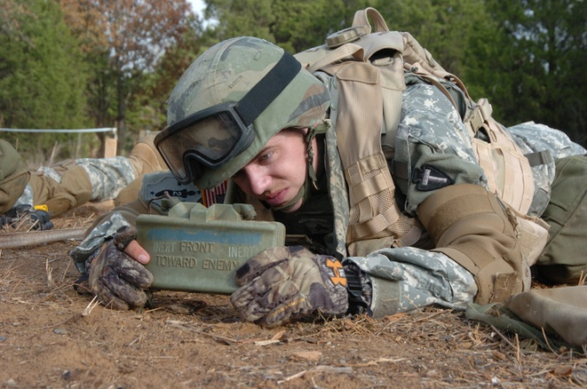
Výklad základných pojmov
Diaľkové ovládanie znamená ovládanie príkazmi na diaľku.
Zariadenie proti manipulácii je zariadenie zostrojené na ochranu míny, ktoré sa aktivuje pri pokuse s ňou manipulovať s mínou.
Transfer zahŕňa fyzický presun mín na alebo z územia štátu a prevod vlastníckeho práva a kontroly nad nimi.

Slide 7
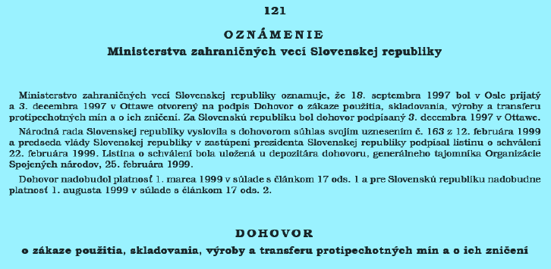
Obmedzenia použitia protipechotných mín
1.marca 1999,
Dohovor o zákaze použitia, skladovania, výroby a transferu protipechotných mín a o ich zničení,
platnosť v SR od 1.augusta 1999,
podpísaný bol v roku 1997 v Ottawe – 121 štátov.

Slide 8
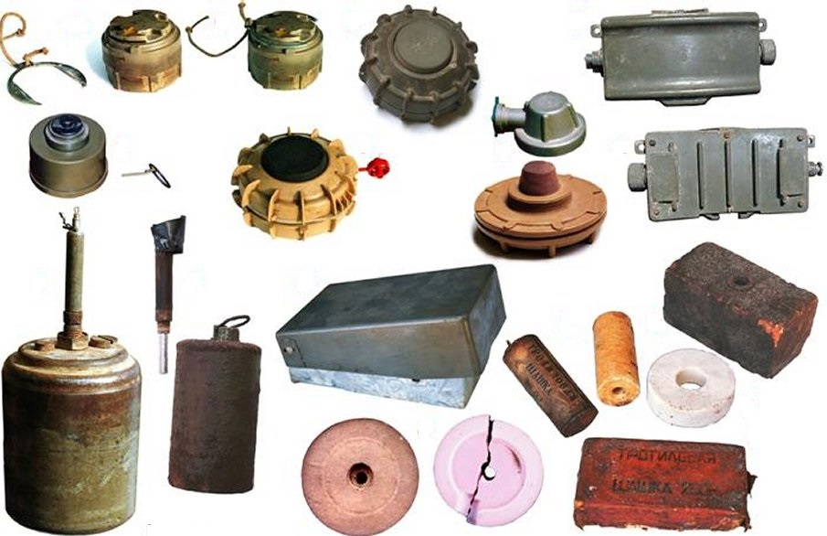
Výnimky z Ottawského dohovoru
Je dovolené ponechať si alebo transferovať určité množstvo protipechotných mín potrebných na výcvik vyhľadávania a odstraňovania mín alebo na vývoj technológií ich ničenia.

Slide 9
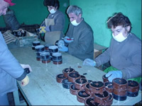
Ničenie protipechotných mín
zničiť zásoby protipechotných mín najneskôr do 4 rokov od nadobudnutia platnosti Ottawského dohovoru,
zničiť protipechotné míny v zamínovaných priestoroch najneskôr do 10 rokov,
ak štát nie je schopný zničiť protipechotné míny môže predložiť žiadosť konferencií zmluvných štátov Ottawského dohovoru.

Slide 10
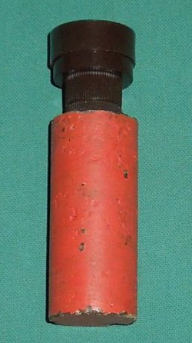
Protipechotné míny
Protipechotná bakelitová mína PP-Mi-Ba
trhavá kontaktná,
kladie sa ručne,
k roznetu dochádza našliapnutím,
TTÚ:
hmotnosť ............75g
priemer míny.......30 mm
výška míny...........110mm
aktivizačná sila.....200 N

Slide 11
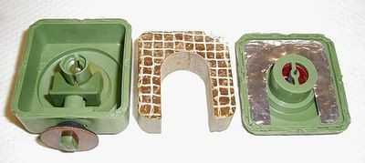
Protipechotné míny
Protipechotná nášľapná mína PP Mi-Na I
trhavá kontaktná mína,
určená proti živej sile a kolesovej technike,
rýchle povrchové kladenie,
TTÚ:
hmotnosť..............................0,171 kg
hmotnosť trhacej náplne .....0,102 kg
dĺžka......................................91,5 mm

Slide 12
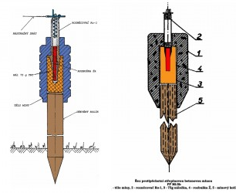
Protipechotné míny
Protipechotná mína trieštivá
kontaktná mína s všadesmerovým rozletom črepín,
aktivovaná zatiahnutím nástražného drôtu,
TTÚ:
hmotnosť............0,4-0,7 kg
trhavina..............TNT (70-120g)
aktivačná sila .....200N tlakom, 20-80 N ťahom

Slide 13
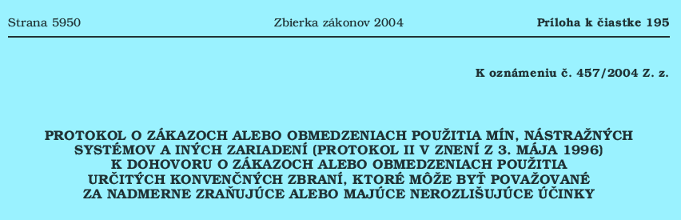
Všeobecné obmedzenia používania mín, nástražných systémov a iných zariadení
Zákaz používať:
míny, nástražné systémy, iné zariadenia, ktoré spôsobujú detonáciu munície prítomnosťou detektorov mín,
samodezaktivačné míny so zariadením proti manipulácií.

Slide 14
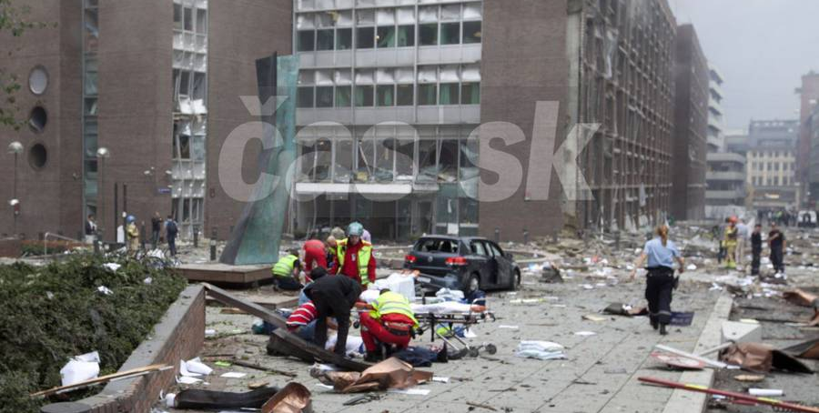
Všeobecné obmedzenia používania mín, nástražných systémov a iných zariadení
Míny, nástražné zariadenia a iné zariadenia je zakázané:
zameriavať proti civilnému obyvateľstvu
umiestňovať ich do oblasti kde môžu spôsobiť straty na životoch civilných osôb, škody na civilných cieľov.

Slide 15
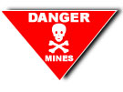
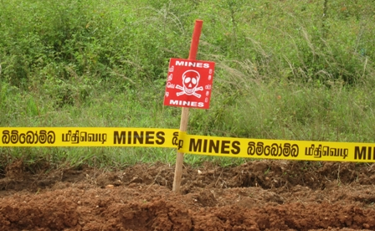

Bezpečnostné opatrenia
Na ochranu civilných osôb pred účinkami mín, nástražných zariadení a iných zariadení je potrebné vykonať bezpečnostné opatrenia:
oplotenia,
nápisy,
varovné tabule.

Slide 16
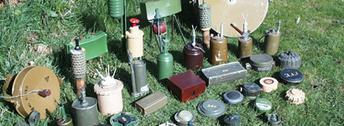
Obmedzenia použitia mín kladených na diaľku
Je zakázané používať míny kladené na diaľku ak nie sú v možnom rozsahu vybavené účinným samodeštrukčným, samoneutralizačným mechanizmom a ak nemajú záložný
samodezaktivačný systém.

Slide 17
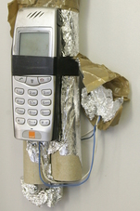
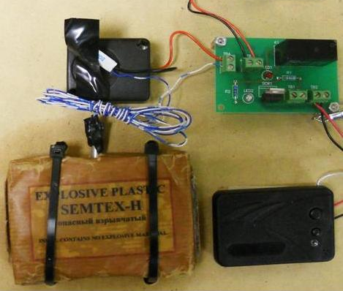
Zákaz používania nástražných systémov a iných systémov
nástražným systémom sa rozumie iniciačný prvok, ktorý je schopný vyvolať za určitých podmienok výbuch,
je ukrytý v obale alebo má takú vonkajšiu formu, ktorá skrýva jeho pravý účel.
Základné komponenty NS:
rozbuška,
zdroj energie,
trhavina.

Slide 18
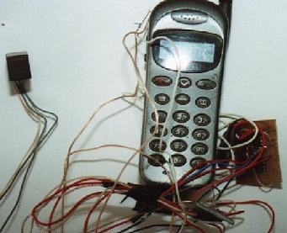
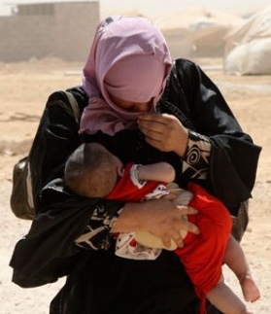
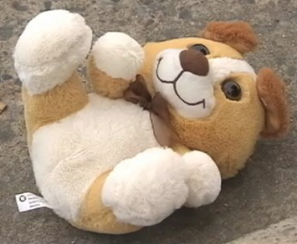
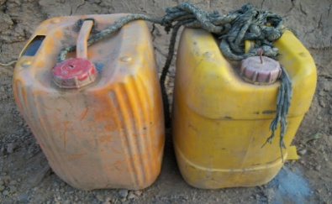
Zákaz používania nástražných systémov
Je zakázané používať nástražné systémy a ostatné zariadenia, ktoré sú prepojené s:
medzinárodne uznávanými ochrannými symbolmi,
chorými, zranenými alebo mŕtvymi osobami,
pohrebnými miestami
zdravotníckymi zariadeniami,
detskými hračkami
potravinami alebo nápojmi,
kuchynskými potrebami alebo spotrebičmi,
objektmi jasne náboženskej povahy,
historickými pamiatkami, umeleckými dielami
zvieratami alebo ich zdochlinami.

Slide 19
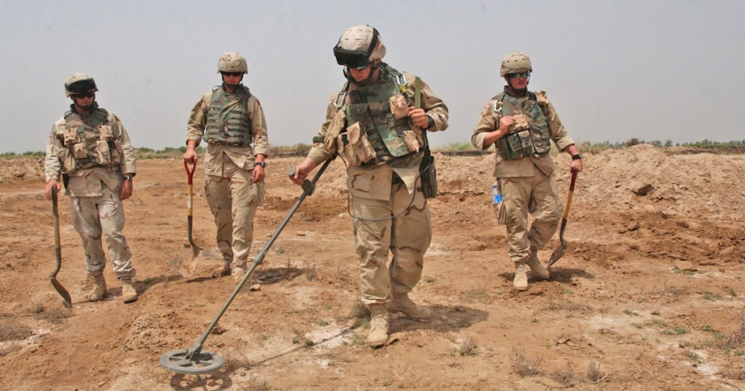
Odstraňovanie mínových polí, zamínovaných priestorov, mín, nástražných systémov a iných zariadení
po ukončení nepriateľských akcií musia byť všetky mínové polia, zamínované priestory, míny, nástražné systémy a iné zariadenia bezodkladne vyčistené, odstránené, zničené,
zmluvné strany a strany konfliktu majú túto zodpovednosť vo vzťahu k všetkým týmto priestorom.

Slide 20
Použité zdroje
Dohovor o zákaze použitia, skladovania, výroby a transferu protipechotných mín a o ich zničení. (Z.z. č.121/1999)
Dohovor o zákazoch alebo obmedzeniach použitia určitých konvenčných zbraní, koré môžu byť považované za nadmerne zraňujúce alebo majúce nerozlišujúce účinky. (Z.z.č.456/2004)
Protokol o zákazoch alebo obmedzeniach použitia mín, nástražných systémov a iných zariadení (protokol ii v znení z 3. Mája 1996)k dohovoru o zákazoch alebo obmedzeniach použitiaurčitých konvenčných zbraní, ktoré môže byť považované za nadmerne zraňujúce alebo majúce nerozlišujúce účinky. (Z.z.č.457/2004)
Zmena článku 1 dohovoru o zákazoch alebo obmedzeniach použitia určitých konvenčných zbraní, ktoré môžu byť považované za nadmerne zraňujúce alebo majúce nerozlišujúce účinky. (Z.z.č.459/2004)

Slide 21

Ďakujem za pozornosť
OTÁZKY ?

